Slide 1


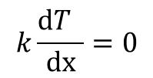




$$k\frac{dT }{dx}=0$$
$$T_{∞}$$
$$T_{B}$$
$$A_{c}=\frac{1}{4}πd$$
$$d$$
$$x$$
$$L$$

